Slide 1
Estructuras de datos
Repaso de C
12 / 06 / 17

Slide 2
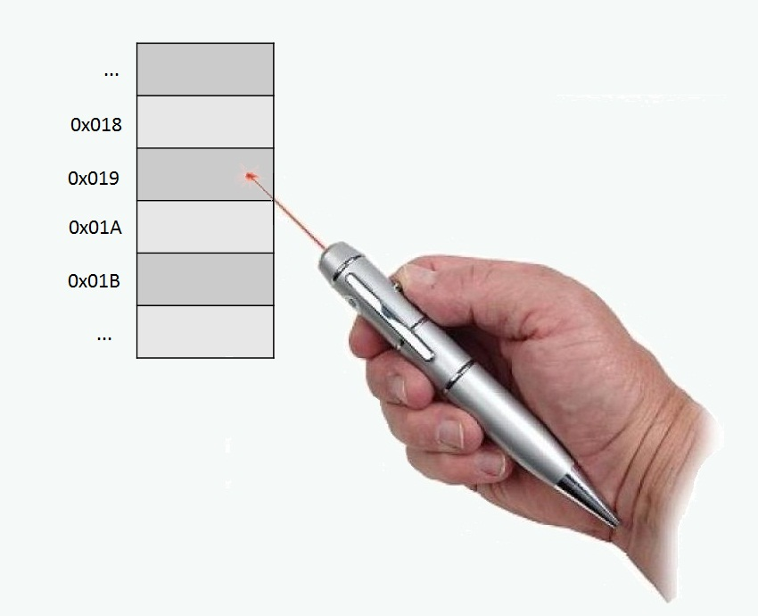
Apuntadores
RAM
*
&

Slide 3
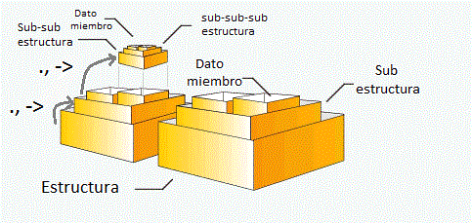
Estructuras (tipo de dato)

Slide 4
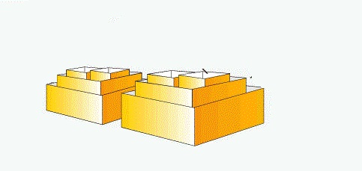
Estructuras (tipo de dato)
->
(*).

Slide 5

Ejercicio 1
Diseñar estructuras para almacenar los datos de registro de una persona para ingresar a los cursos del CELE.
Se requiere una estructura para representar a los aspirantes que estudian en la UNAM otra para los que son externos.
Agrupar los datos comunes en una tercera estructura.

Slide 6
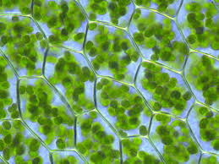
Ejercicio 2
Usar estructuras para representar un conjunto de células vegetales unidas formando un tejido. La estructura contendrá el nombre de la célula, su tamaño medido en micrones, un dato que represente si la célula está o no haciendo la fotosíntesis y además cada una deberá contener la referencia a sus células aledañas.

